Slide 1



Proyecto SAP UI5
Bootcamp Fiori
Día 5

Slide 2
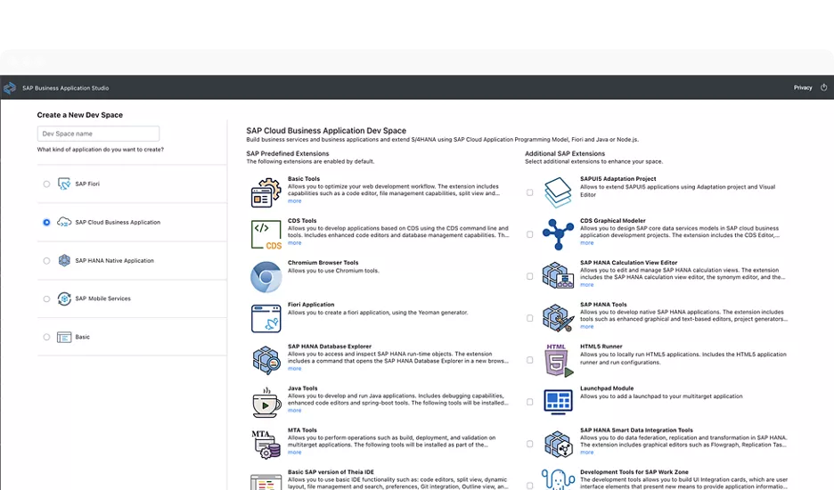
¿Qué es BAS en SAP BTP?
BAS (Business Application Studio) es un entorno de desarrollo integrado (IDE) basado en la nube proporcionado por SAP en la Business Technology Platform (BTP). Está diseñado para facilitar el desarrollo de aplicaciones empresariales de manera eficiente y colaborativa.
Entorno Basado en la Nube: BAS permite a los desarrolladores trabajar desde cualquier lugar sin necesidad de instalaciones locales.
Herramientas de Desarrollo Modernas: Incluye herramientas y características como editores de código, depuración, integración con Git, y plantillas para acelerar el desarrollo.
Soporte para Múltiples Tecnologías: BAS permite el desarrollo de aplicaciones utilizando SAPUI5, Fiori, Node.js, y otros lenguajes y frameworks populares.
Integración con SAP Services: Facilita la conexión con otros servicios de SAP, como OData y servicios de backend, lo que simplifica la creación de aplicaciones empresariales robustas.

Slide 3
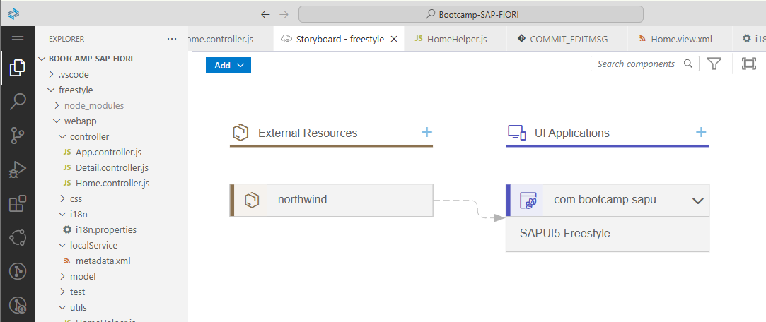
Configuración BAS
Para configurar BAS siga los pasos descritos aquí.

Slide 4
Estructura de un Proyecto SAPUI5
myApp/
│
├── webapp/
│ ├── controller/ # Controladores de la aplicación
│ ├── view/ # Vistas de la aplicación (XML, HTML, JS)
│ ├── model/ # Modelos de datos (JSON, OData, etc.)
│ ├── i18n/ # Archivos de internacionalización (traducciones)
│ ├── css/ # Archivos de estilo CSS
│ ├── js/ # Archivos JavaScript adicionales
│ ├── index.html # Archivo HTML principal
│ ├── manifest.json # Archivo de configuración de la aplicación
│ └── Component.js # Archivo principal de la aplicación (definición de componentes)
│
└── package.json # Dependencias del proyecto y configuración

Slide 5
Modelo-Vista-Controlador(MVC)
Modelo-Vista-Controlador, es un patrón de diseño que se utiliza en SAPUI5 para estructurar aplicaciones de manera eficiente y organizada.
Modelo (Model): Es la parte de la aplicación que maneja los datos y la lógica de negocio. Se encarga de la recuperación, manipulación y almacenamiento de datos. Puede interactuar con servicios backend y gestionar la lógica de negocio.
Vista (View): Es la interfaz de usuario que presenta los datos al usuario. Se encarga de la visualización de los datos y de la interacción del usuario. En SAPUI5, puede estar definida en XML, HTML o JavaScript.
Controlador (Controller): Actúa como intermediario entre el modelo y la vista. Maneja la lógica de eventos, actualiza la vista según sea necesario y interactúa con el modelo para obtener o modificar datos.
Más info en la documentación oficial de SAP Aquí.

Slide 6
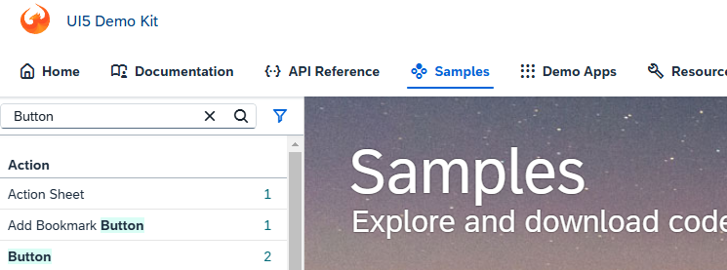
Controles y Componentes UI5
SAP nos proporciona un amplio conjunto de controles y ejemplos para hacer más rápido el desarrollo de nuestras aplicaciones.
Ingresando UI5 Demo Kit podremos encontrar la documentación de los controles y librerías disponibles, teniendo en cuenta la versión de SAPUI5 que estemos utilizando.
La invitación es ingresar y dar un vistazo a esta gran herramienta para que se vayan familiarizando con los diferentes controles que podemos utilizar a lo largo del Bootcamp:

Slide 7


MUCHAS
GRACIAS!

